Slide 1

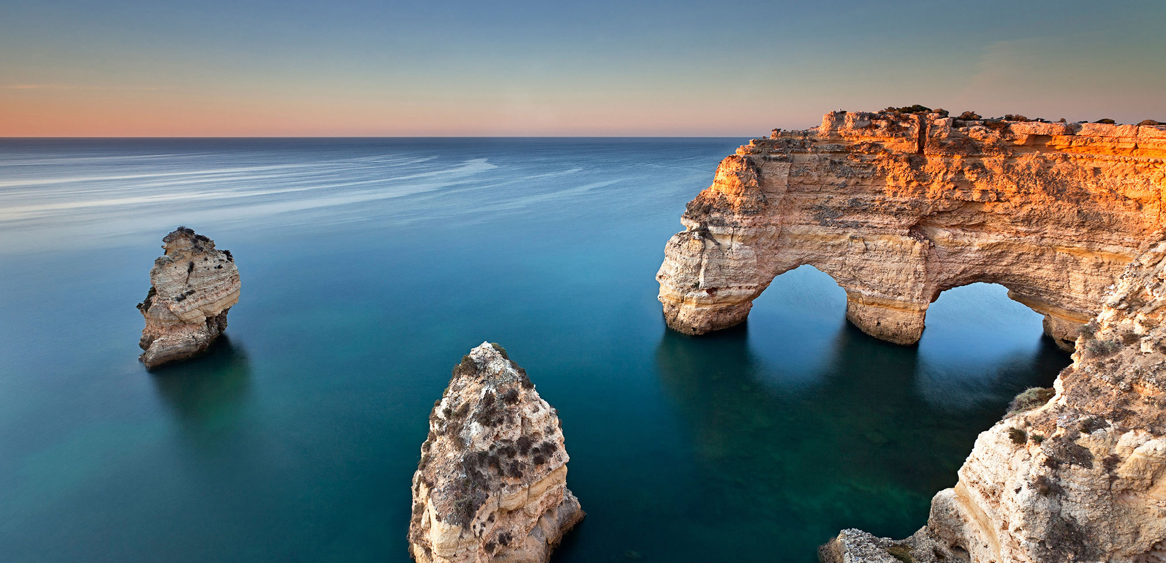
星球杯
By OYoung

Slide 2

题目大意
给出n位选手的两轮得分，以及所属类别的信息
安排每位选手分别参加哪一轮比赛
找出最佳方案，使得1国的选手得分总和最高

Slide 3
粗暴枚举
枚举每个选手参加哪一轮的预选赛
对于每个方案，排序找出每轮前k名的选手
统计1类的总分，找出最大值
时间复杂度：O(2^N)
期望得分：30分

Slide 4
题目条件
用挖掘机的技术，挖掘出题目里奇怪的条件～
k <= n/2
这是在提示个啥？？

Slide 5
先考虑 2*K >=N
  利用反证法可得，必然存在一种最优方案，使得N个选手都进入决赛。
  故可用二维dp[i][j]表示前i名选手，有j名在第一轮预赛晋级，i－j名选手在第二轮预赛晋级所得的最大值。
  时间复杂度O（N ^ 2）

Slide 6
改变枚举的方式
枚举第一轮排名为第k名的选手（分数为x），则必存在一种最优方案有：
1. 对于分数少于x的0国选手，都安排在第一轮；
2.对于分数少于x的1国选手，都安排在第二轮。

Slide 7
改变枚举的方式
1. 第一轮分数低于x的1国选手对答案无贡献，所以我们先筛除这部分选手；
2. 剩下：1国选手 和 第一轮分数不低于x的0国选手；
3. 对于剩余部分的选手，按照第二轮分数从高到低排序

Slide 8
动态规划
设F[i][j] : 在前 i 个选手中，有 j 个选手分配到第一轮预赛并排名在前k位
对于0国选手（第一轮得分必不小于x）：
a. 分配到第1轮(j < k)：F[i+1][j+1] = max(F[i+1][j+1], F[i][j]);
b.分配到第2轮：F[i+1][j] = max(F[i+1][j], F[i][j]);

Slide 9
动态规划
对于1国的选手：
a.第一轮分数小于x：
若i－j < k, F[i+1][j] ＝max(F[i+1][j], F[i][j] + SecRound[i]);

Slide 10
动态规划
b.第一轮分数大于等于x：
  分配第一轮(j < k):
    F[i+1][j+1]=max(F[i+1][j+1], F[i][j] + FirRound[i])；
  分配第二轮：
      a) 当 i - j < k 时, F[i+1][j] = max(F[i+1][j], F[i][j] + SecRound[i]);
      b)否则，F[i+1][j] = max(F[i+1][j], F[i][j]);

Slide 11
总结
解法：枚举分界 ＋ 动态规划
时间复杂度：O(N ^ 3)
通过人数：1 人
平均分：15.96分

Slide 12
Thank you～

